Slide 1
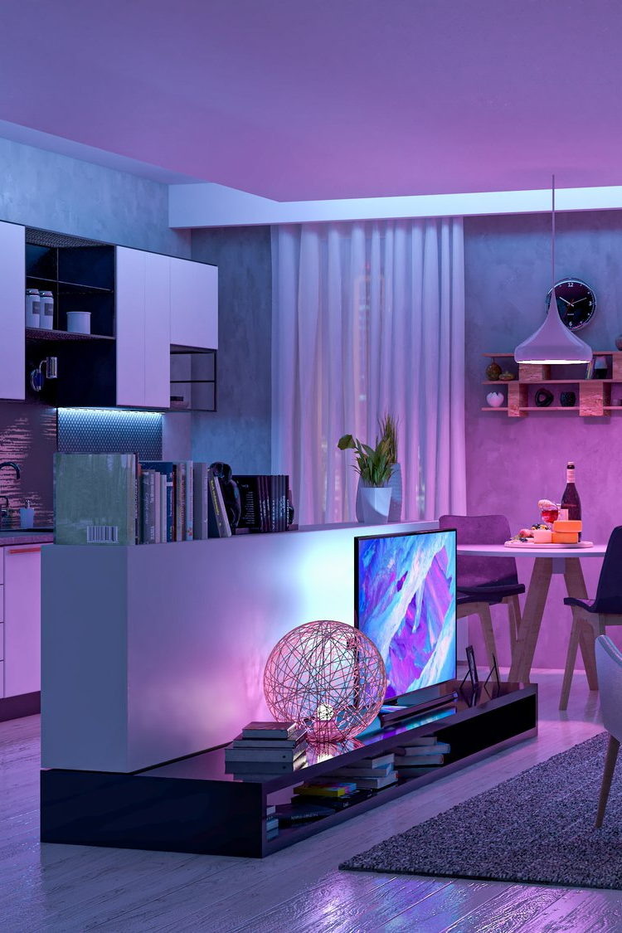


GUIA DE ESTILOS

Slide 2

Índice
¿Quiénes somos?…………….
Logotipo………………………….
Paleta de colores…………….
Tipografía……………………….
Componentes…………………
Imágenes……………………….
3
4
5
6
7
8
Domo Systems CO | www.domosystems.es

Slide 3
¿Quiénes somos?
Somos una empresa de domótica y tecnología para la vivienda y la oficina en general. Nuestro objetivo es ofrecerle los mejores productos y los mejores precios, además del mejor servicio.
Para ello ponemos a su disposición nuestro servicio de atención al cliente en el que atenderemos sus dudas y ampliaremos la información sobre la solución que mejor se adapte a sus necesidades.
Estamos dedicados a la domótica, el control y la integración de sistemas de automatización de casas inteligentes.
Como integradores de domótica de valor, nuestros clientes aprecian la entrega de soluciones innovadoras de fácil instalación, intuitivas y eficaces.
Domo Systems CO | www.domosystems.es

Slide 4



Formatos de logotipo
Domo Systems CO | www.domosystems.es

Slide 5
Paleta de colores
Color principal
Color secundario
Color secundario
Lavanda suave
#A594F9
Gris oscuro
#333333
Gris claro
#F1F1F1
Domo Systems CO | www.domosystems.es

Slide 6
Tipografía
CALIBRI
Texto del título
Este texto es una prueba
Este texto es una prueba
Este texto es una prueba
Este texto es una prueba
Domo Systems CO | www.domosystems.es

Slide 7






Componentes
Inicio
Enviar
Primera opción
Nombre
Segunda opción
*********
Tercera opción
Barra búsqueda
Correo electrónico
Escribe tu comentario
Desplegable v
Primera opción
Segunda opción
Tercera opción
Domo Systems CO | www.domosystems.es

Slide 8
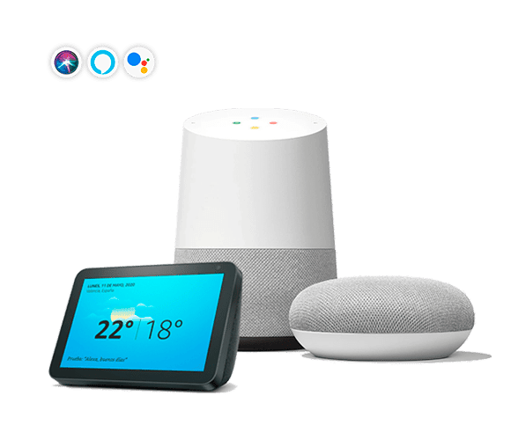
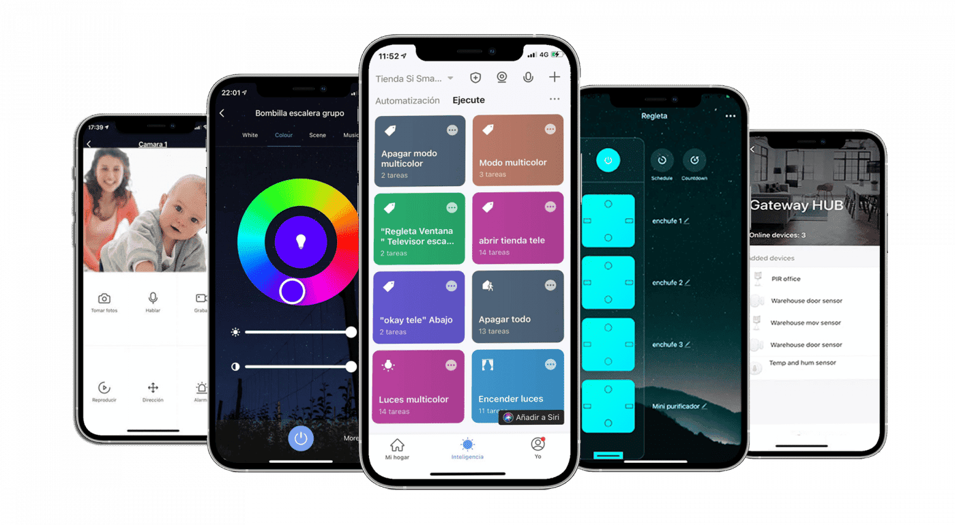
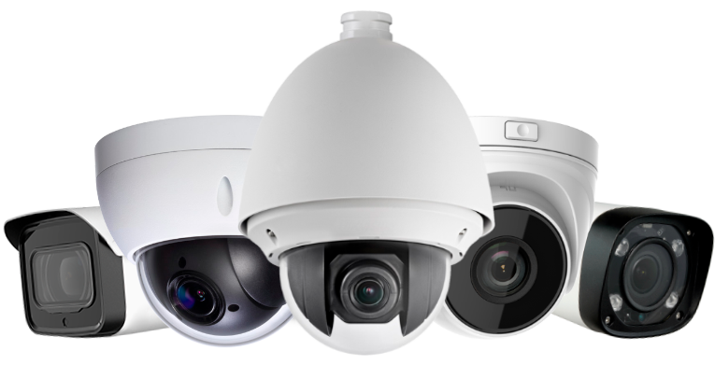


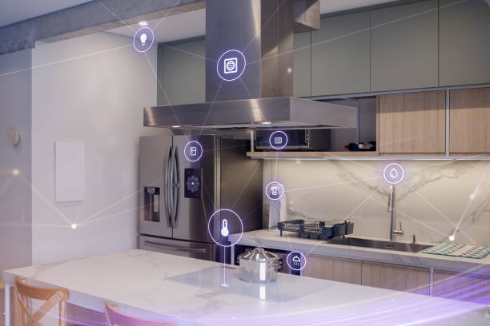
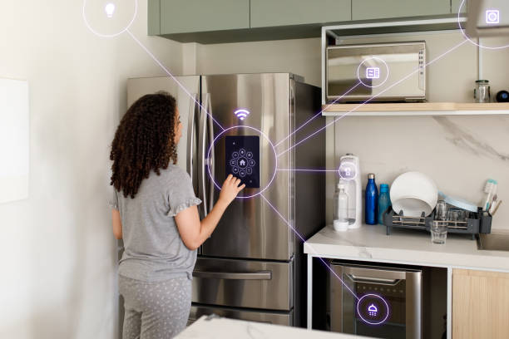
Imágenes
Domo Systems CO | www.domosystems.es

